Slide 1
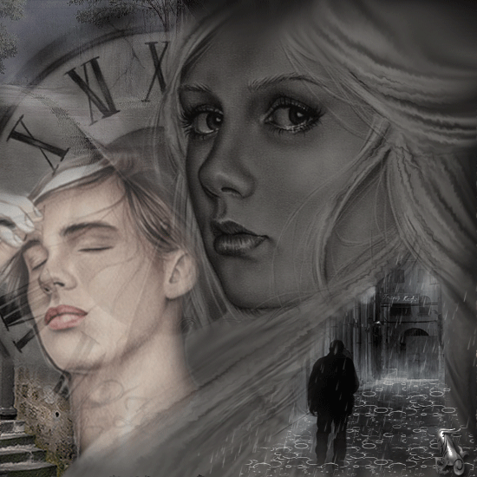

LE PORTRAIT
Chrys@ck

Slide 2

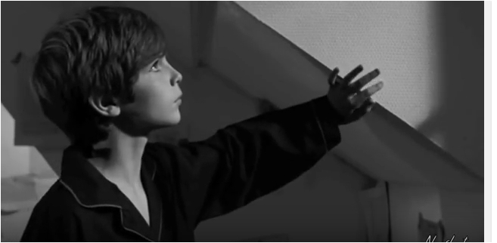

Il mélange au fond de sa tasse du miel
Il regarde par le vasistas le ciel
A chaque fois que passe un avion
Il se dit que c'est peut-être elle
Qui passe au-dessus de sa maison
On lui a dit qu'elle était au ciel

Slide 3
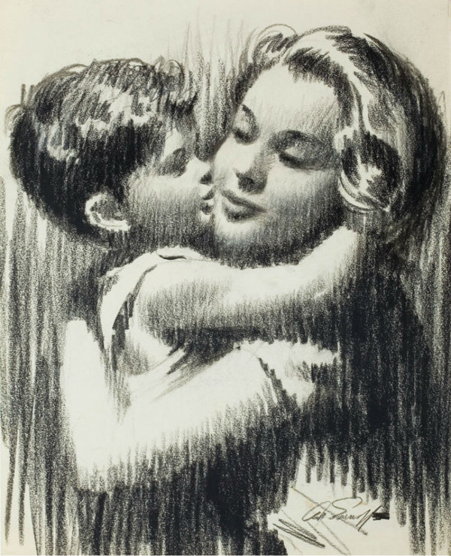
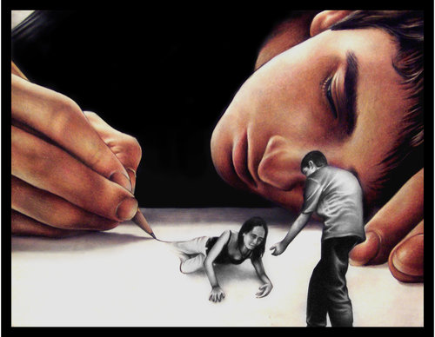
Il rêve couché sur un parquet
Dans les bras de sa mère
Dessinée à la craie
Tous les soirs en secret
Ce dessin il le fait
Trait pour trait
À partir d'un portrait

Slide 4
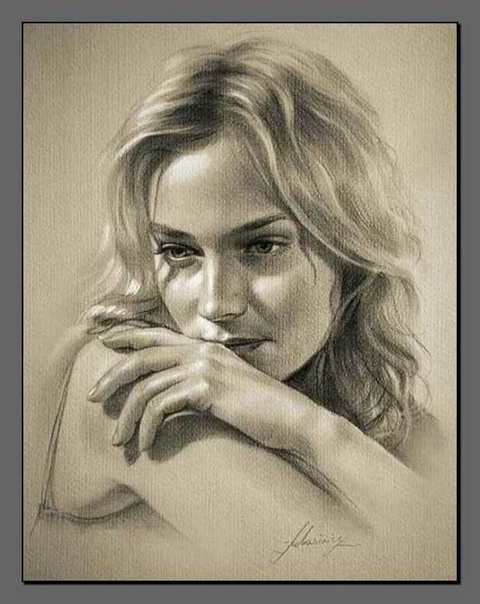
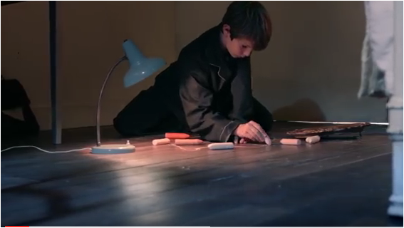
Il rêve couché sur un parquet
Dans les bras de sa mère
Dessinée à la craie
Tous les soirs en secret
Ce dessin il le fait
Trait pour trait
À partir d'un portrait

Slide 5
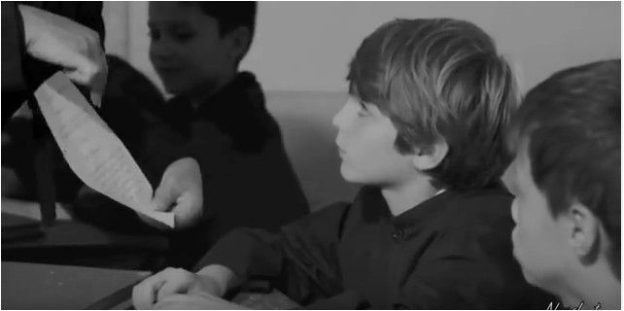
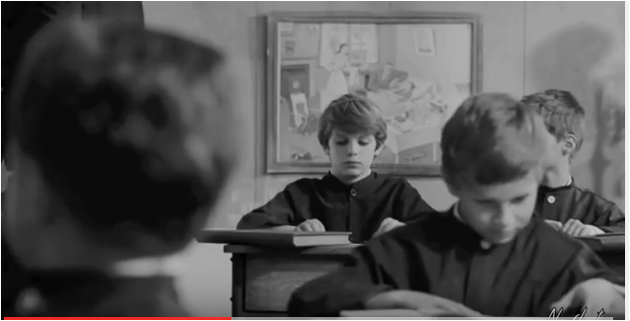
Perdu au fond de sa classe
Il s’emmêle
Il se débat avec le coriace
Pluriel
Puis il explique à sa maîtresse

Slide 6

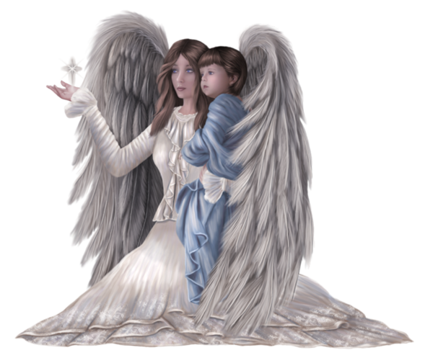


Pourquoi "parent" ne prend pas d'"s"
Des câlins il en voudrait tellement
Ne serait-ce qu'un par an
CHRYS@CK

Slide 7
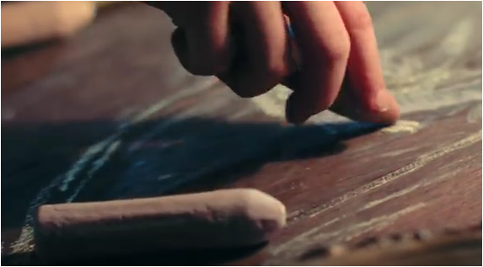
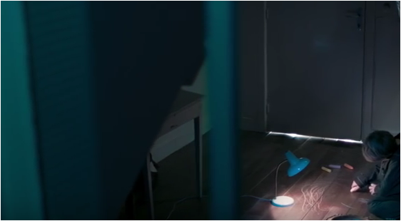
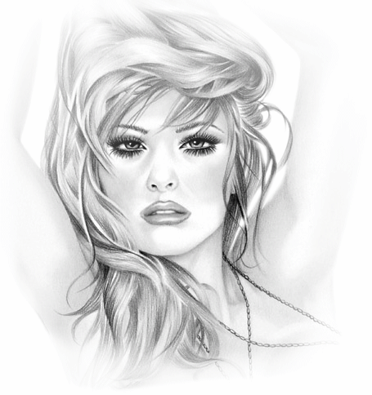
Il rêve couché sur un parquet
Dans les bras de sa mère
Dessinée à la craie
Tous les soirs en secret
Ce dessin il le fait
Trait pour trait
À partir d'un portrait

Slide 8
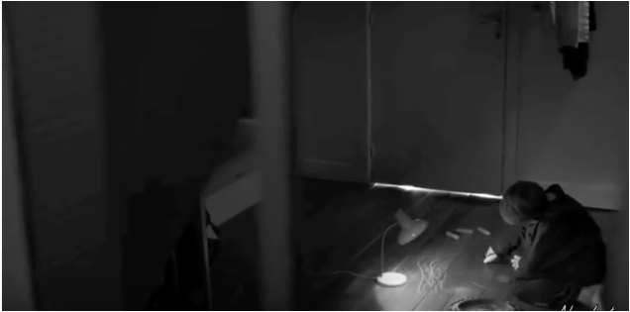
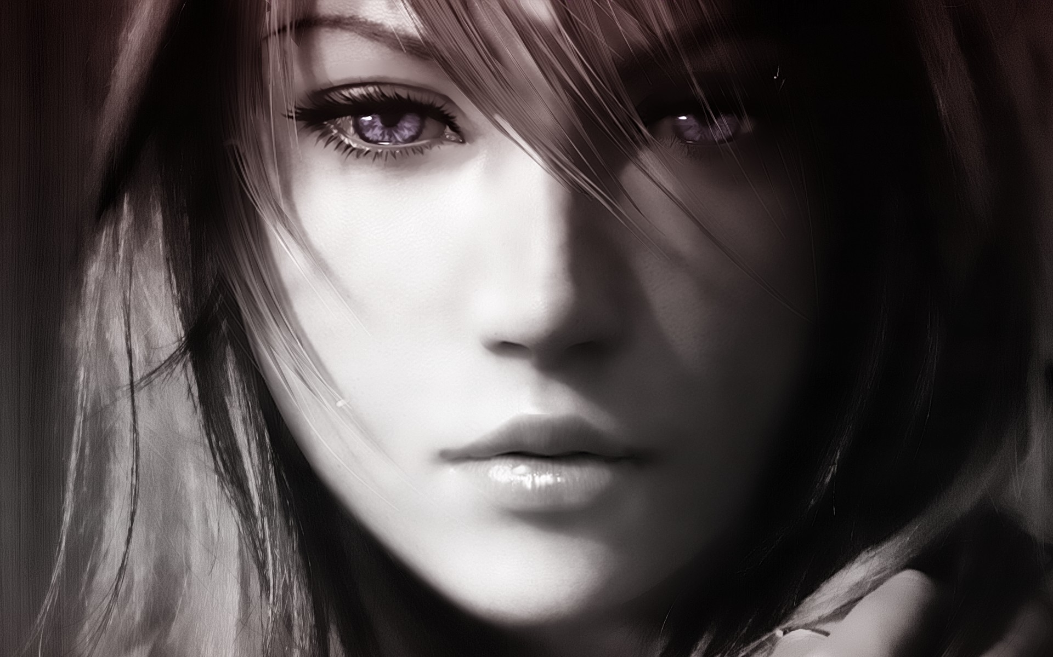
Il rêve couché sur un parquet
Dans les bras de sa mère
Dessinée à la craie
Tous les soirs en secret
Ce dessin il le fait
Trait pour trait
À partir d'un portrait

Slide 9
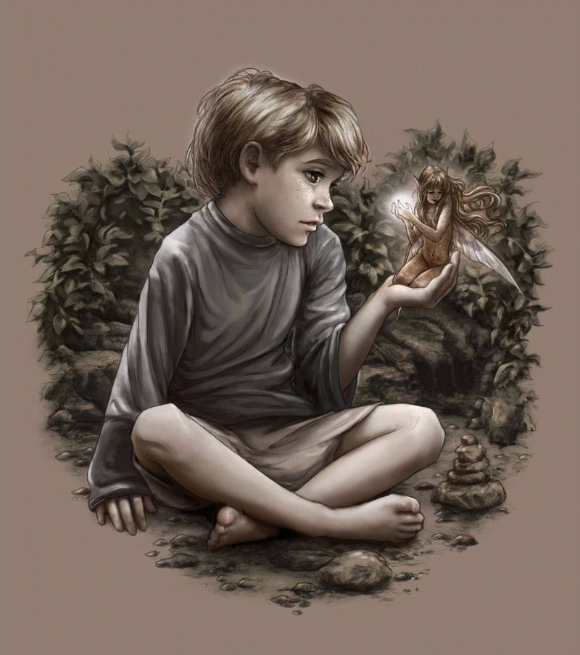

CREATION CHRYSANGE
Calogero « Le Portrait »
http://poetessechrys.vip-blog.com/

